Slide 1
ETVOIP

Slide 2
Layers
ETVOIP
Elastix
FreePBX
Asterisk

Slide 3
ETVOIP – Configurações Possíveis
Extensões
Trunks
Rotas de saída
Rotas de entrada

Slide 4
Extensões
Tipos
  VoIP ATA
  Telefones IP
  Softphone
Número único no contexto local
Tipicamente SIP

Slide 5
Trunk
Ligação entre duas centrais

Slide 6
Exemplo
E2
111
Out prefix: 222
SIP
E1
SIP
ETVOIP
ETVOIP
111
Trunk IAX2
SIP
SIP
Out prefix: 333
E2
E1
E1
222
222
Zona 1
Zona 2

Slide 7
Exemplo
Criar extensões locais
Criar o trunk entre os dois ETVOIP
Definir rotas de saída
Definir rotas de entrada

Slide 8
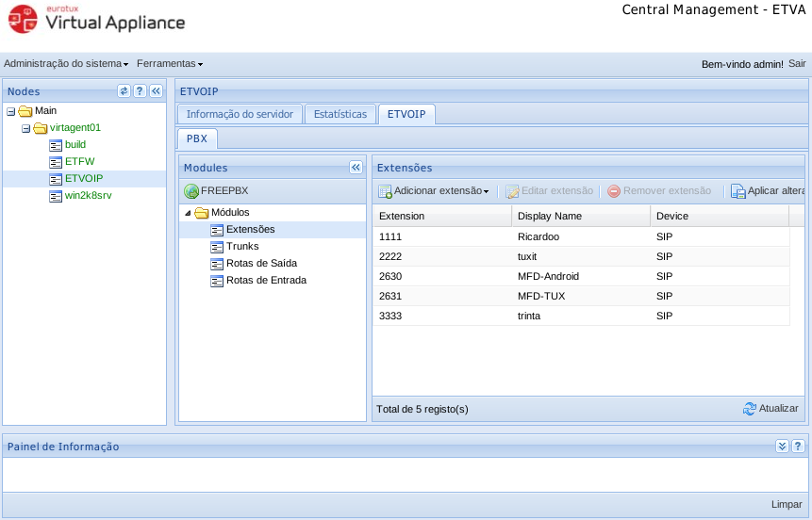
Criar Extensão

Slide 9
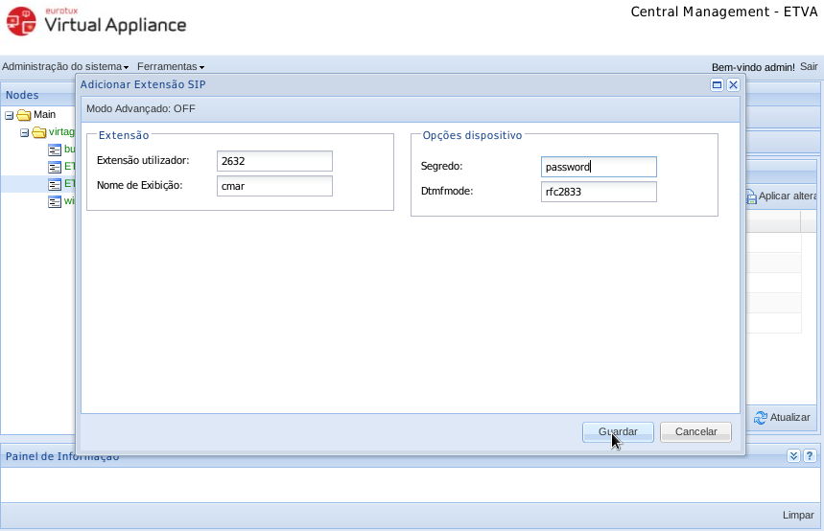
Criar Extensão

Slide 10
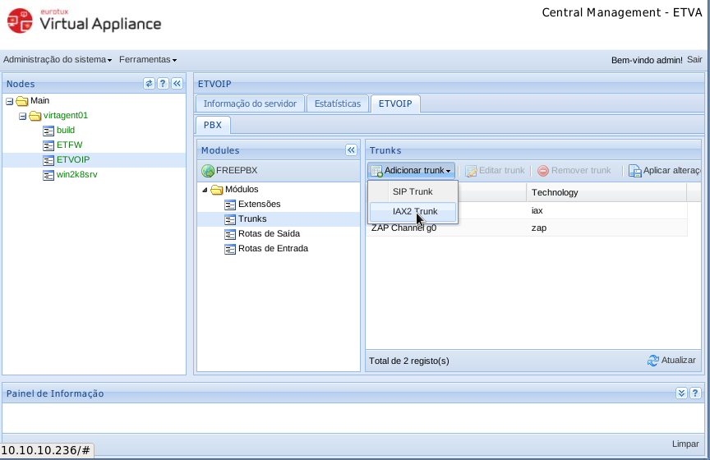
Trunk (nas duas appliances)

Slide 11
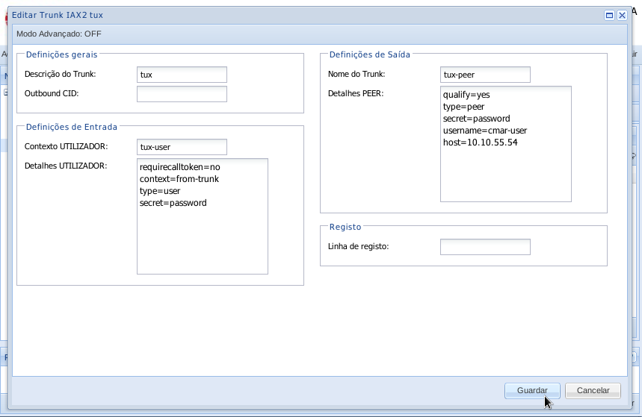
Trunk

Slide 12
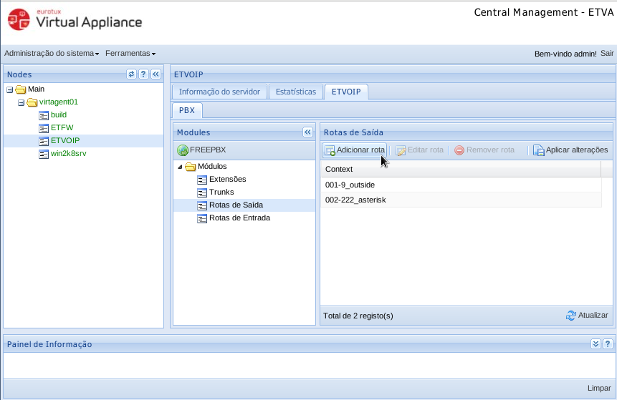
Definir a rota de saída

Slide 13
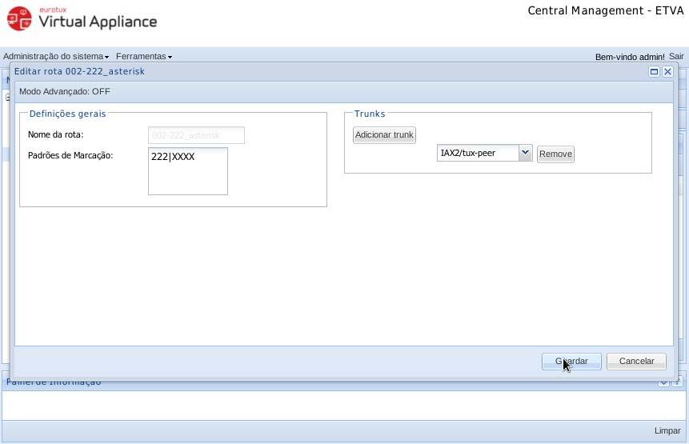
Definir a rota de saída

Slide 14
Definir a rota de saída - padrões
X – Qualquer dígito entre 0 e 9
N – Qualquer dígito entre 2 e 9
Z – Qualquer dígito diferente de 0 (e.g. 1 a 9)
. - Wildcard. Qualquer dígito ou alfanumérico.
| - Faz match com o número e envia o número após o pipe para o trunk (e.g. 222|XXX faz match com 222345, mas envia apenas 345)

Slide 15
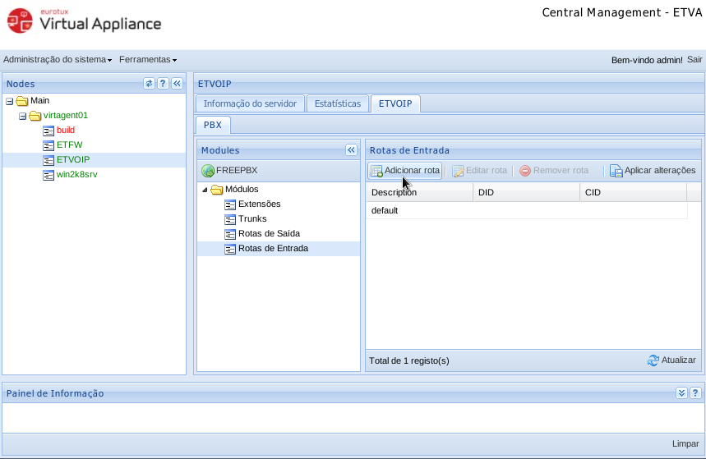
Definir a rota de entrada

Slide 16
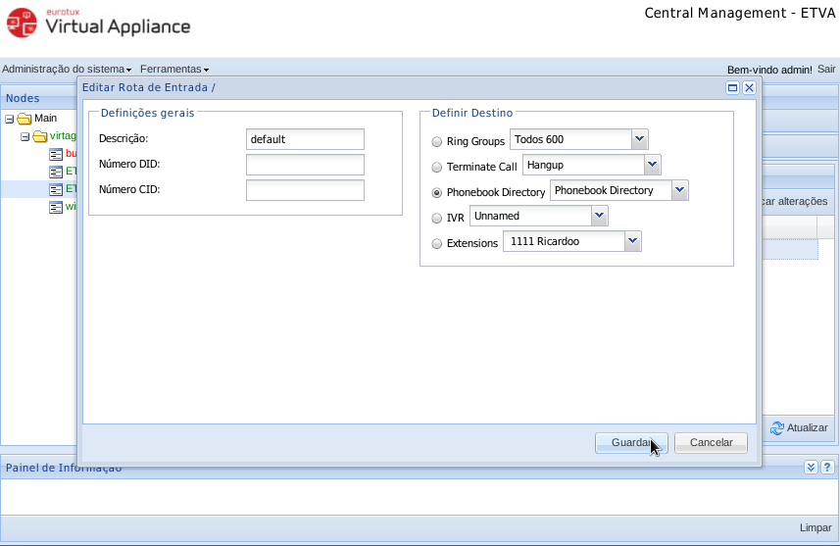
Definir a rota de entrada

Slide 17
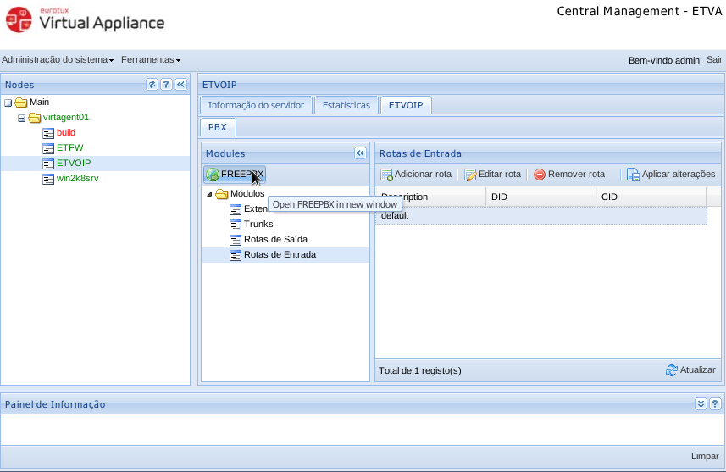
Outras definições

Slide 18
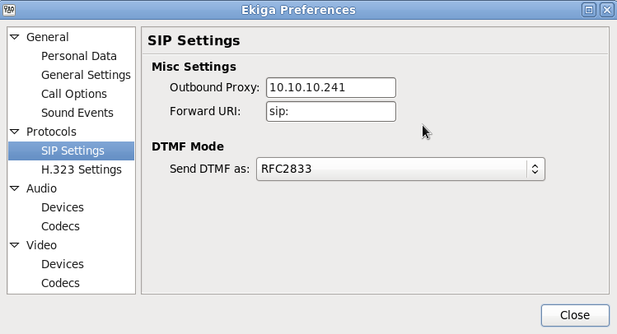
Configuração do softphone - Ekiga
Configurar a localização do servidor ETVOIP
  Edit → Preferences
  Protocols → SIP Settings

Slide 19
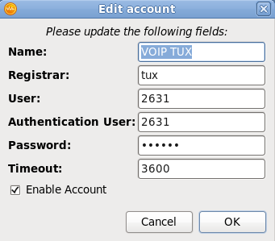
Configuração do softphone - Ekiga
Configurar a conta do utilizador (extensão)
  Edit → Accounts
  Accounts → Add a SIP Account

Slide 20
Questões

